Slide 1

Innowacja społeczna
ZMAGANIA Z ELEKTRONIKĄ
program terapeutyczny wspomagający rozwój funkcji percepcyjno - motorycznych
realizowana z grantu pozyskanego w ramach projektu „INNOES - program grantowy na rzecz innowacji społecznych w obszarze dostępności”
Opracowali:
Alina Meisner
Bogusław Żmuda
Łajski 2022r.

Slide 2
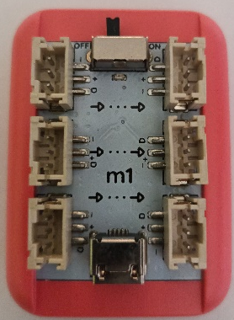
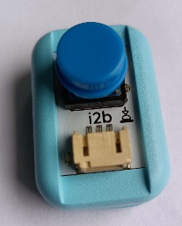
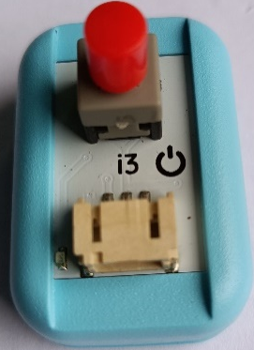
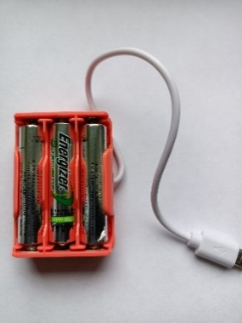
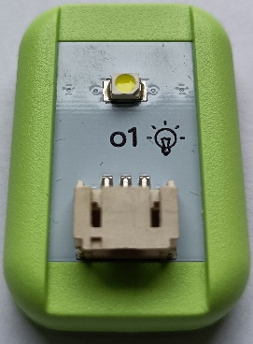
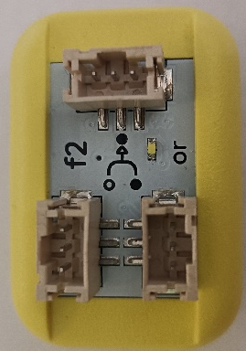
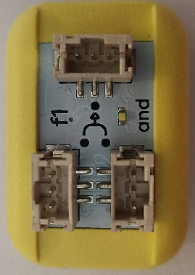
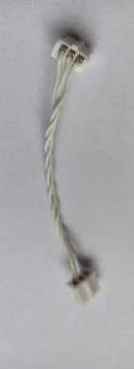
Zadanie nr 15.
Bramka logiczna OR i AND. Jak działają?
Wykorzystane elementy
Koszyk
z bateriami
Płyta główna zasilania „m1”
Włączniki
„i2b” i „i3”
Płytka bramki OR „f2”
Płytka bramki AND „f1”
Przewody
Dioda LED
„o1”

Slide 3


1. Przygotuj płytę główną zasilania „m1”
m1
2. Przygotuj koszyk na baterię

Slide 4
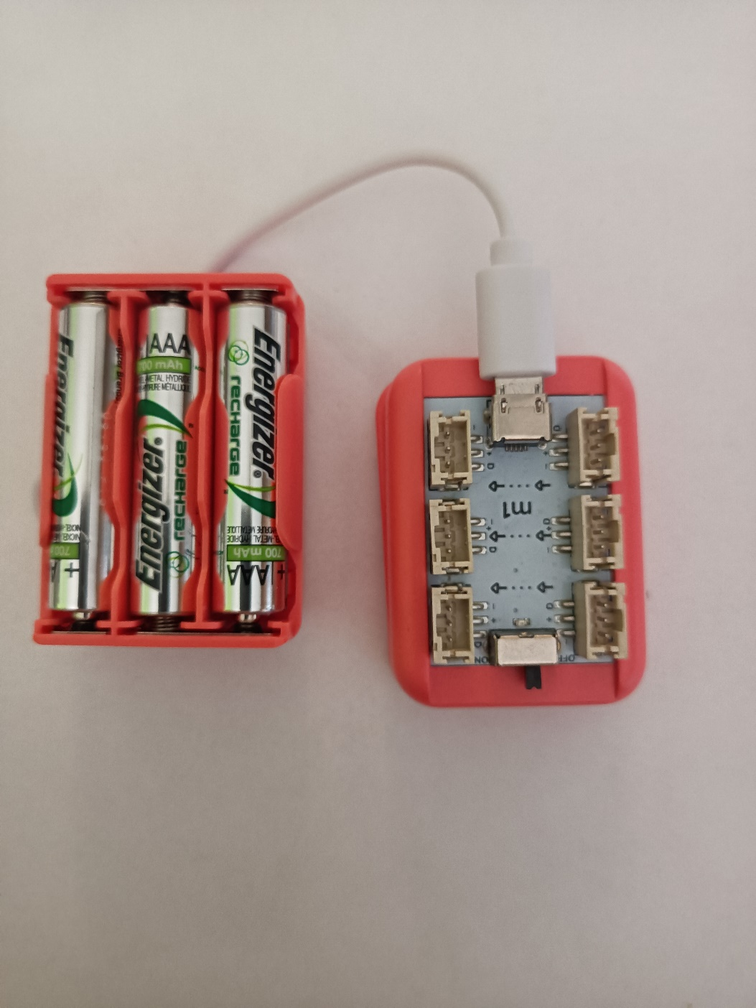
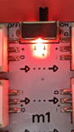
3. Wsuń wtyczkę od koszyka baterii do gniazda w
płycie głównej „m1”
Przesuń suwak na pozycję ON
w celu sprawdzenie poprawnego
Podłączenia zasilania

Slide 5


4. Wyłącz zasilanie płyty głównej
Przesuń suwak na pozycję OFF
w celu wyłączenia zasilania układu

Slide 6
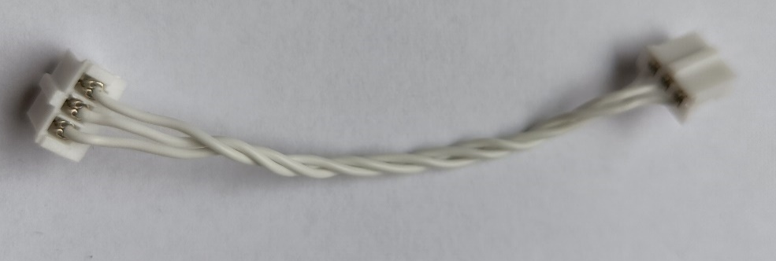

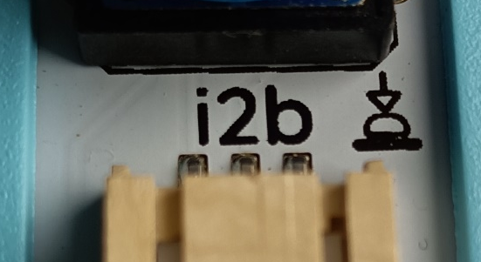

5. Przygotuj przewód
6. Przygotuj płytkę „i2b” włącznik
7. Połącz płytkę „i2b” z przewodem

Slide 7
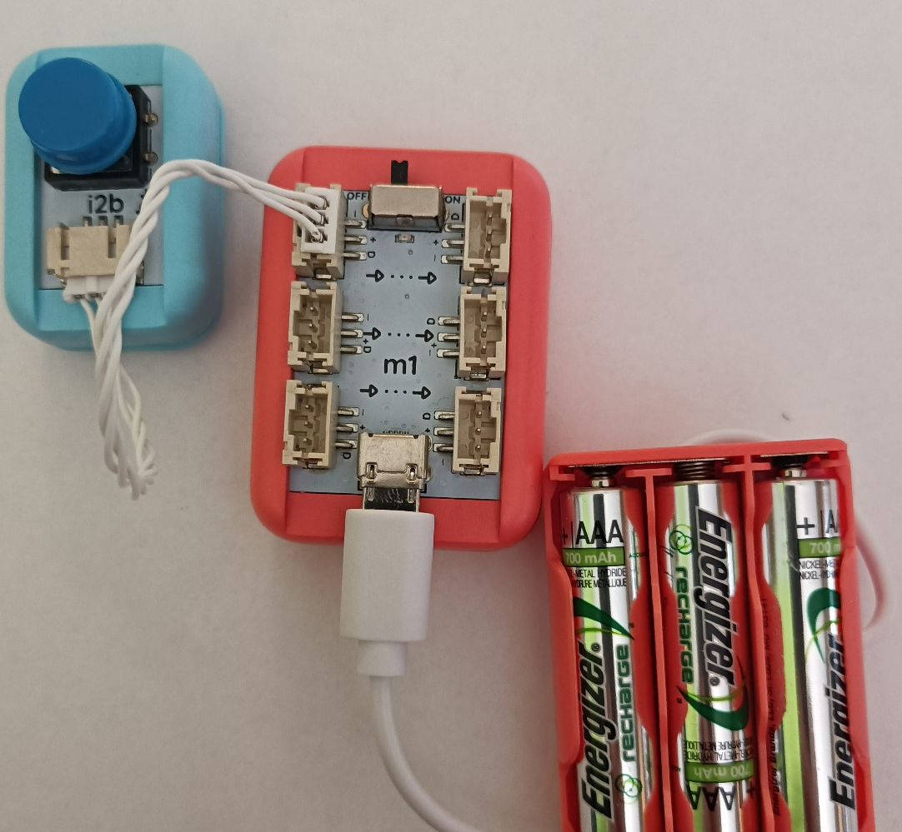

8. Połącz płytkę „i2b” z płyta główną

Slide 8
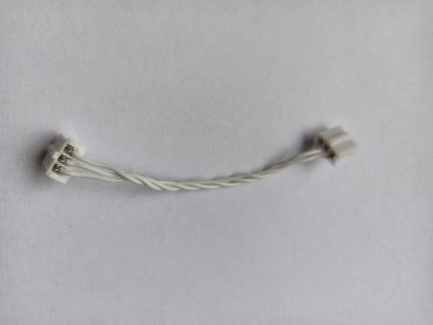


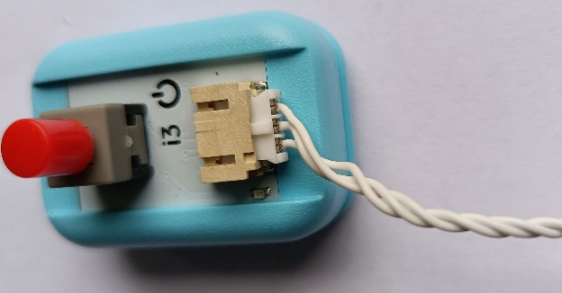
9. Przygotuj przewód zakończony wtyczkami
10. Przygotuj płytkę „i3” (czerwony przycisk)
11. Połącz przycisk z przewodem

Slide 9
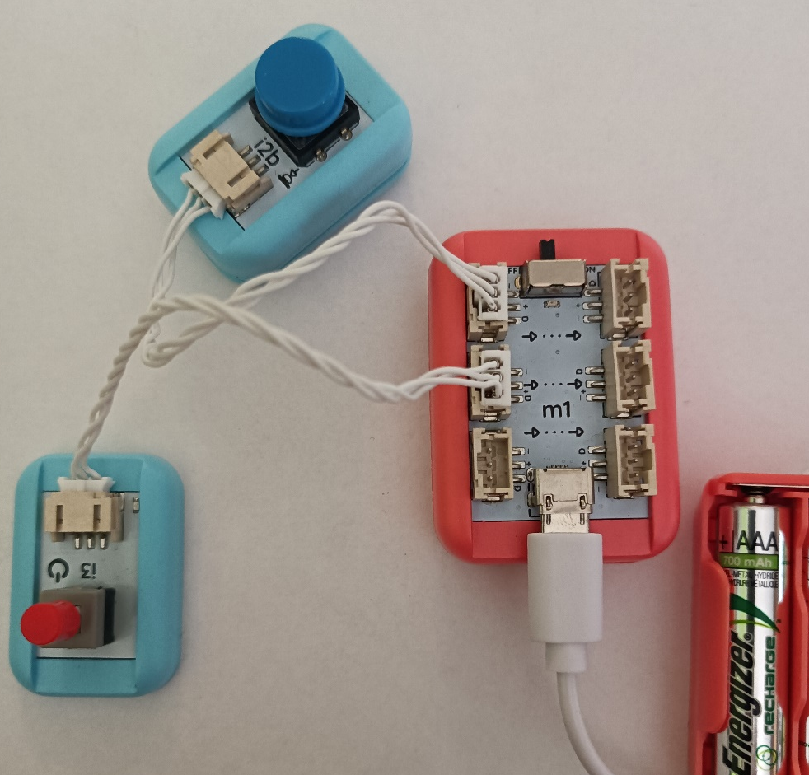

12. Połącz płytkę „i3” z płyta główną

Slide 10
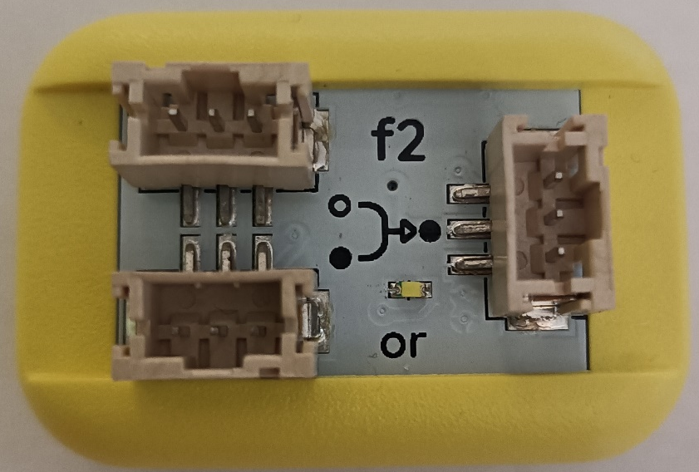

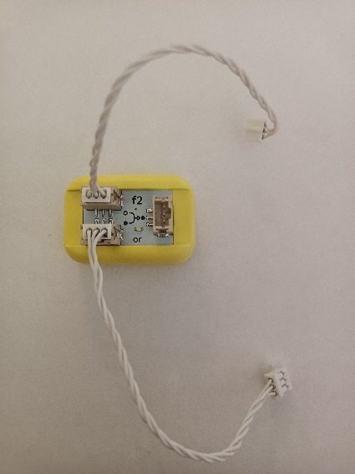

13. Przygotuj płytkę „f2” (bramka logiczna OR) „LUB”
14. Przygotuj 2 przewody
15. Połącz płytkę „f4” z przewodami

Slide 11
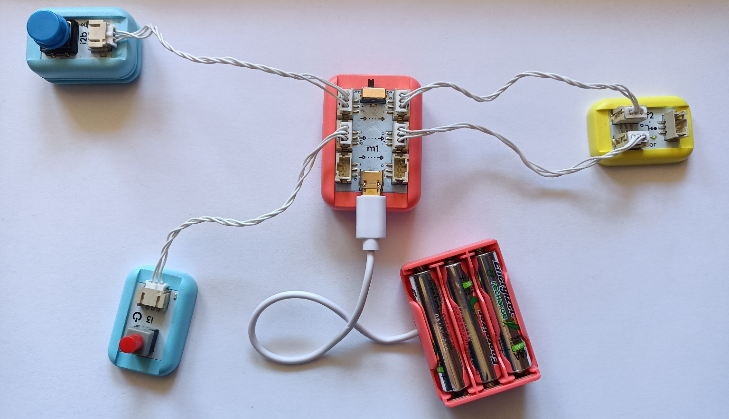
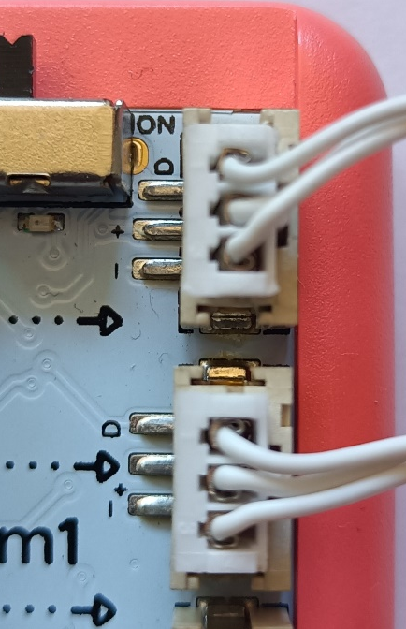
16. Przygotuj płytkę „f2” z przewodami
17. Połącz płytkę „f2”z płytą główną „m1” za pomocą przewodów

Slide 12
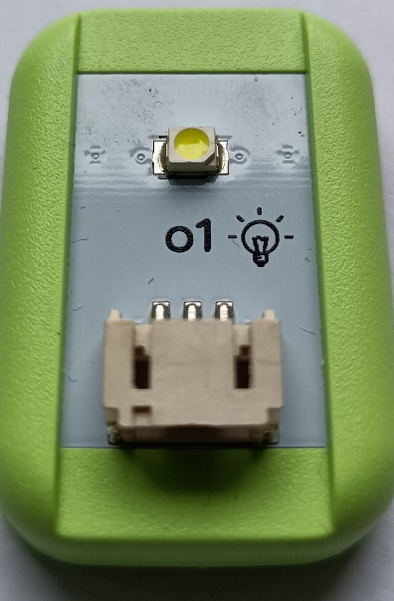
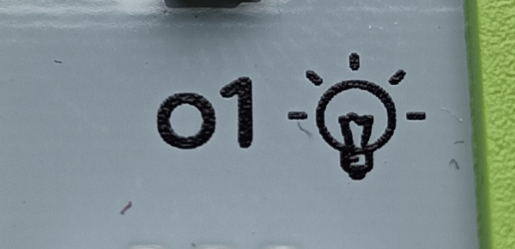
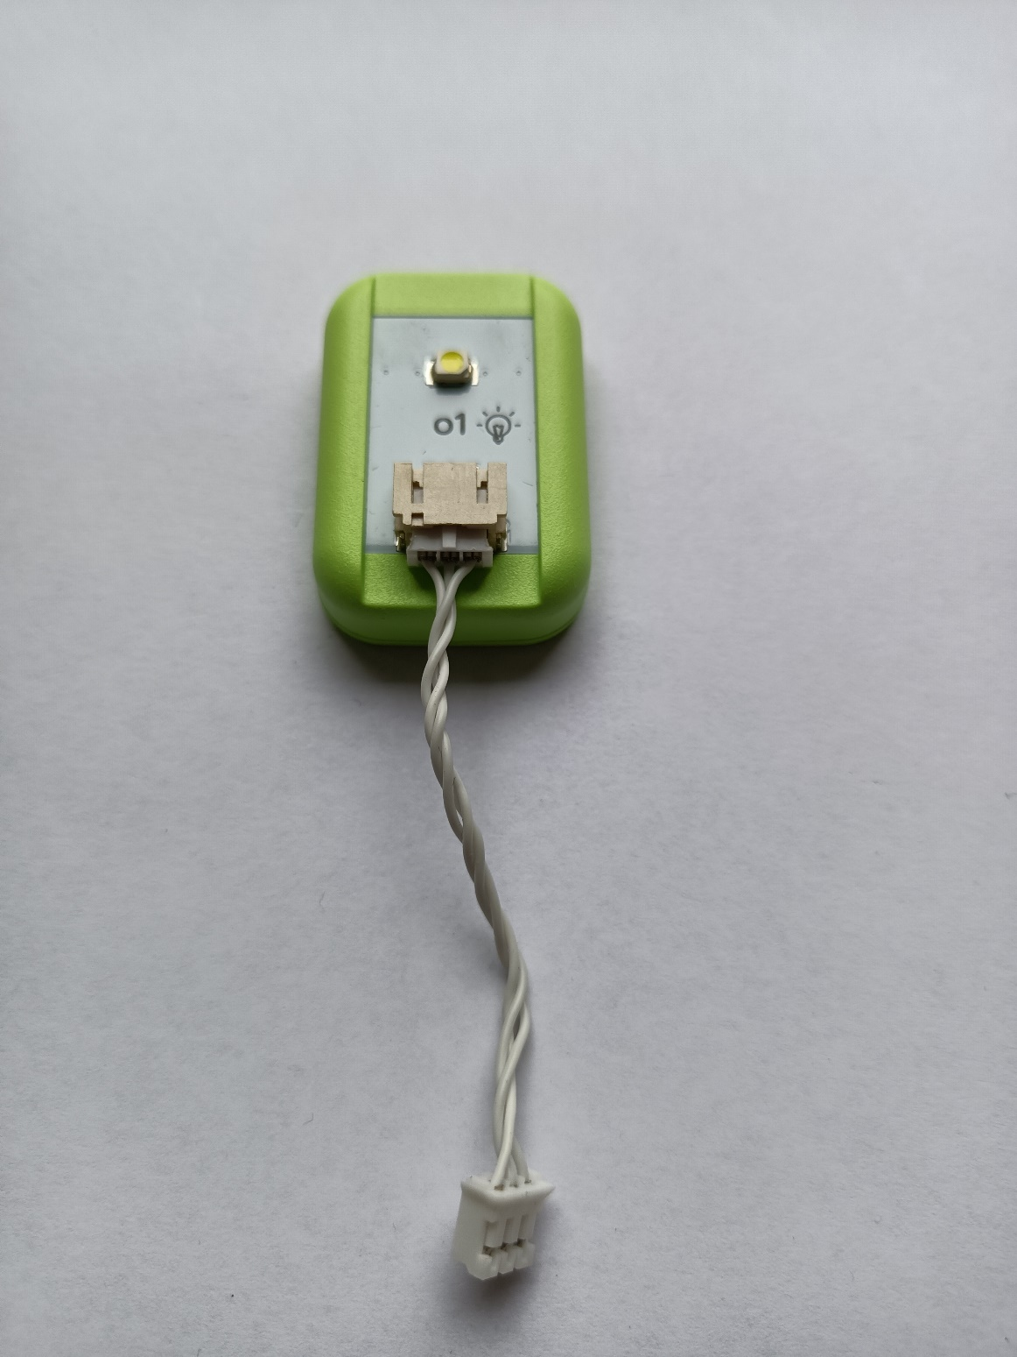
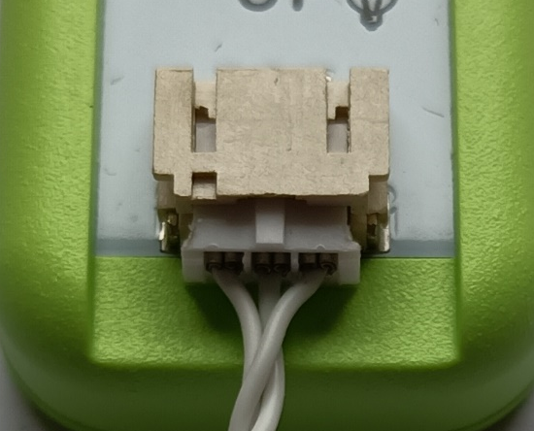
18. Przygotuj przewód zakończony wtyczkami
19. Przygotuj płytkę „o1” (dioda LED )
20. Połącz płytkę z przewodem

Slide 13
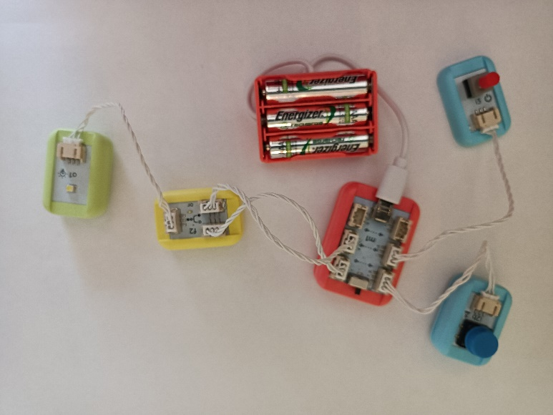

21. Przygotuj płytkę „o1” (dioda LED ) z przewodem
22. Przygotuj płytkę „o1” do płytki „f2”

Slide 14
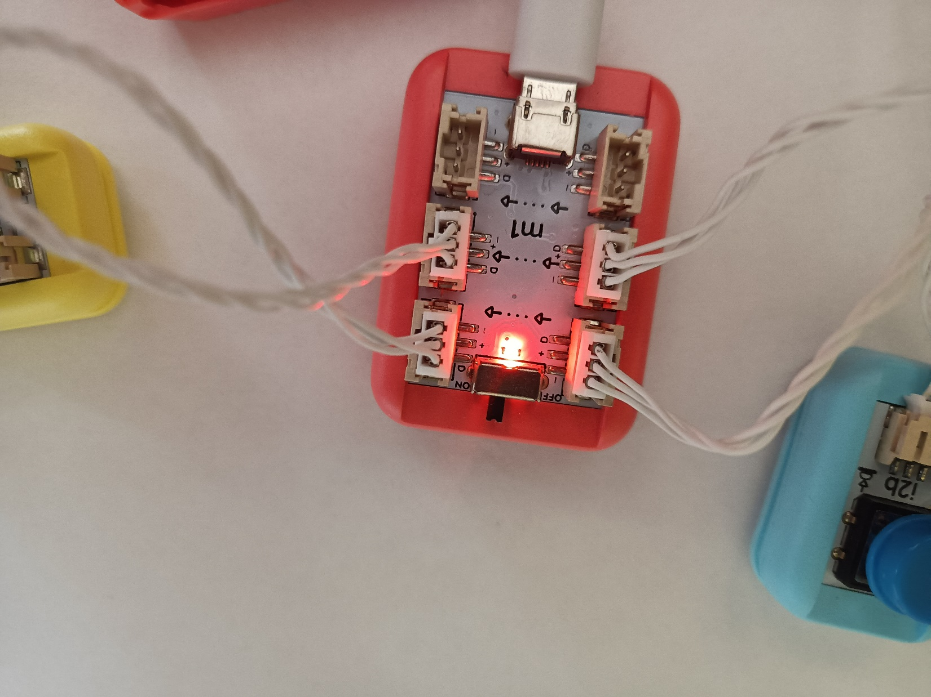
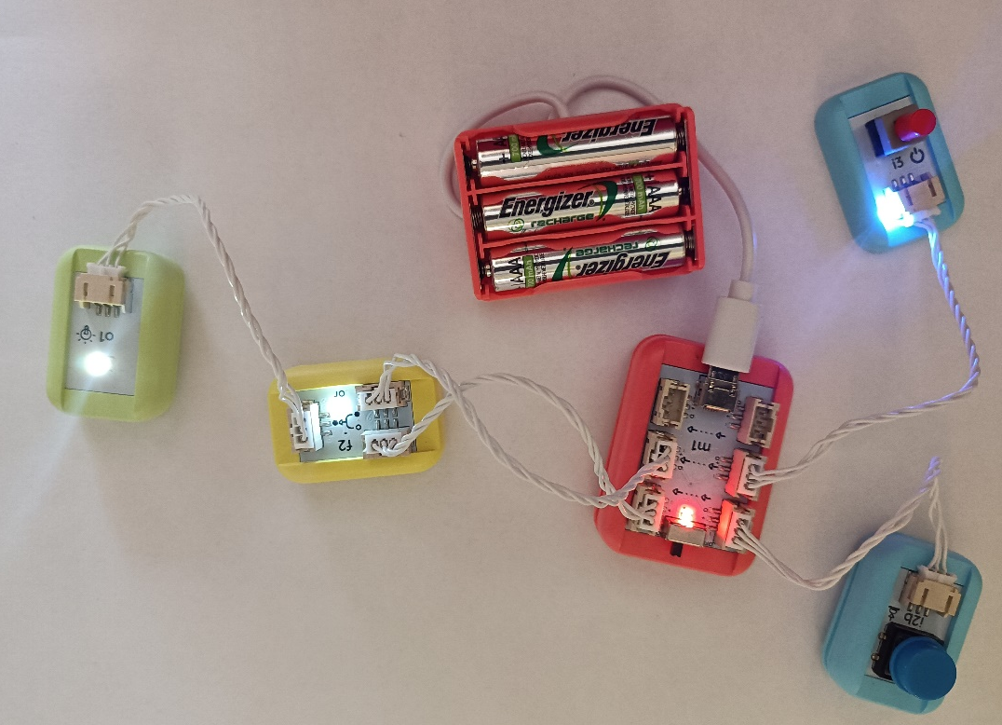
23. Włącz zasilanie płyty główniej „m1”
24. Doświadczalnie wyjaśnij jak działa bramka logiczna ”OR”
Włączaj/wyłączaj włączniki na płytkach „i3” i „i2b”
W jakim przypadku zapali się dioda LED „o1” ?

Slide 15
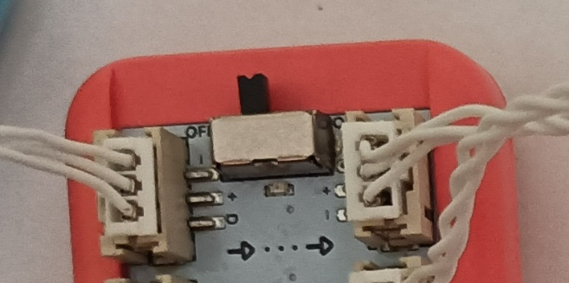

25. Wyłącz zasilanie płyty główniej „m1”
Suwak na pozycji OFF
26. Rozmontuj układ do stanu jak na zdjęciu poniżej

Slide 16
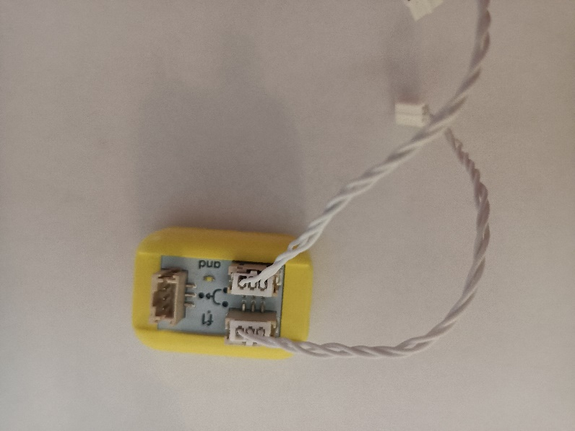
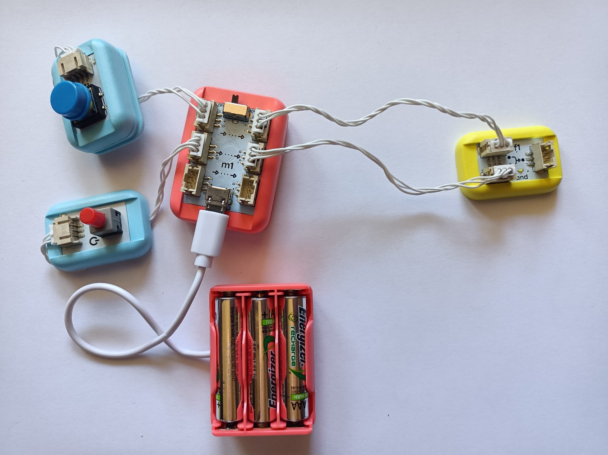
27. Przygotuj płytkę „f1” (bramka AND) z przewodami
28. Połącz płytkę „f1” przewodami z płytką bazowa „m1”
budowanego zestawu
Podłącz przewody od płytki „f1” do płytki „m1”

Slide 17


29. Przygotuj płytkę „o1” (dioda LED ) z przewodem
30. Podłącz płytkę „o1” przewodem do płytki „f1”

Slide 18
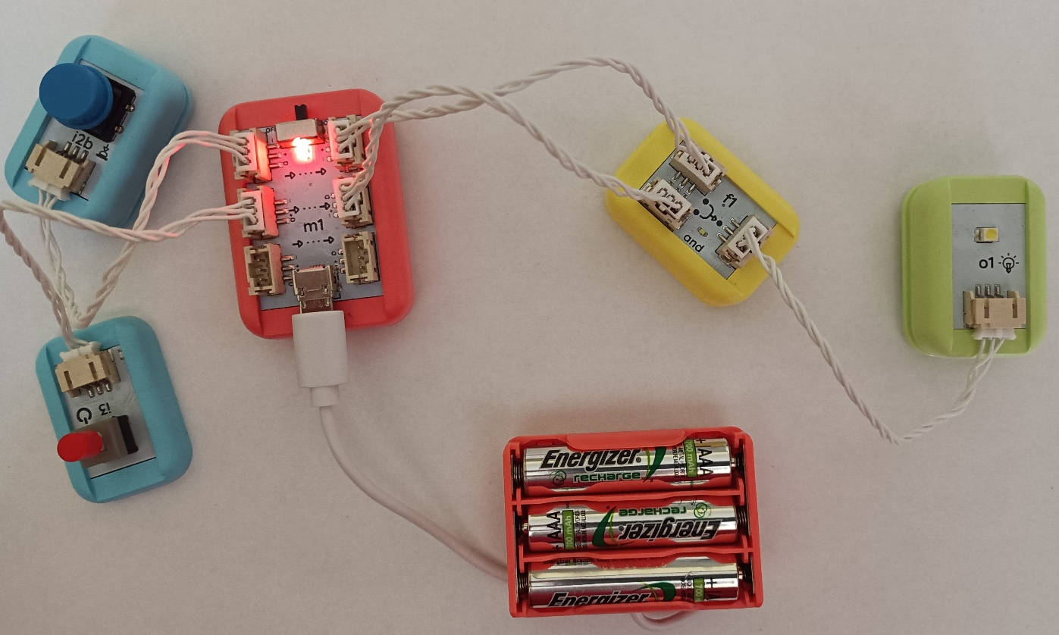
31. Włącz zasilanie płyty główniej „m1”
32. Doświadczalnie wyjaśnij jak działa bramka logiczna ”AND”
Włączaj/wyłączaj włączniki na płytkach „i3” i „i2b”
W jakim przypadku zapali się dioda LED „o1” ?

Slide 19
33. Wyłącz zasilanie płyty główniej „m1”
Suwak na pozycji „OFF”

Slide 20
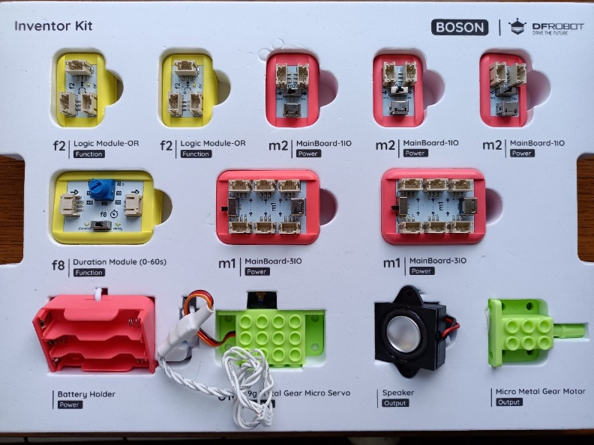
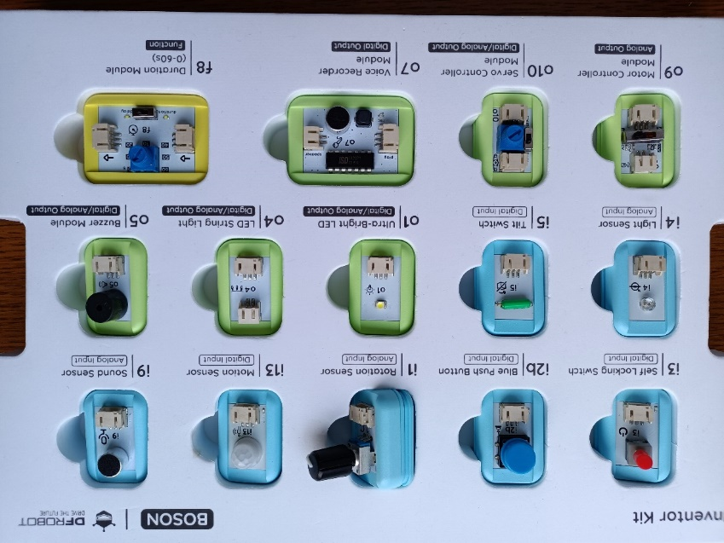
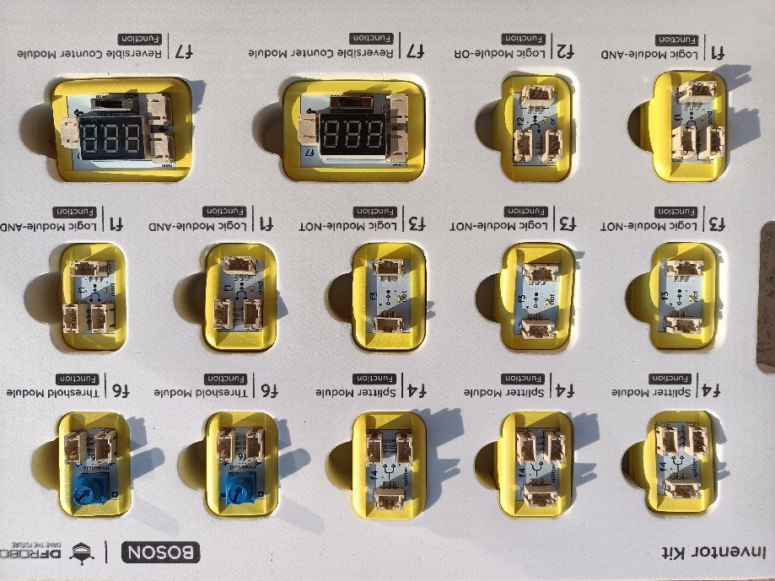
34. Proszę rozmontować układ i odłożyć płytki na swoje
miejsce

